Slide 1

스택
7
IT CookBook, 자바로 배우는 쉬운 자료구조

Slide 2
이 장에서 다룰 내용
1
스택
2
스택의 추상 자료형
3
스택의 구현
4
스택의 응용

Slide 3
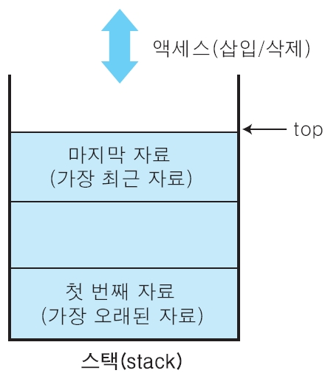
스택
스택(stack)
  접시를 쌓듯이 자료를 차곡차곡 쌓아 올린 형태의 자료구조
  스택에 저장된 원소는 top으로 정한 곳에서만 접근 가능
    top의 위치에서만 원소를 삽입하므로 먼저 삽입한 원소는 밑에 쌓이고, 나중에 삽입한 원소는 위에 쌓인다.
    마지막에 삽입(Last-In)한 원소는 맨 위에 쌓여 있다가 가장 먼저 삭제(First-Out)된다. ☞ 후입선출 구조 (LIFO, Last-In-First-Out)

Slide 4
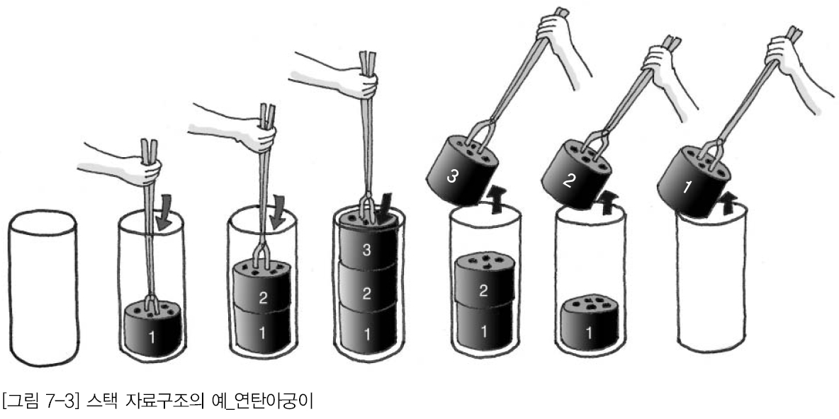
스택
  후입선출 구조의 예1 : 연탄 아궁이
    연탄을 하나씩 쌓으면서 아궁이에 넣으므로 마지막에 넣은 3번 연탄이 가장 위에 쌓여 있다.
    연탄을 아궁이에서 꺼낼 때에는 위에서부터 하나씩 꺼내야 하므로 마지막에 넣은 3번 연탄을 가장 먼저 꺼내게 된다.

Slide 5
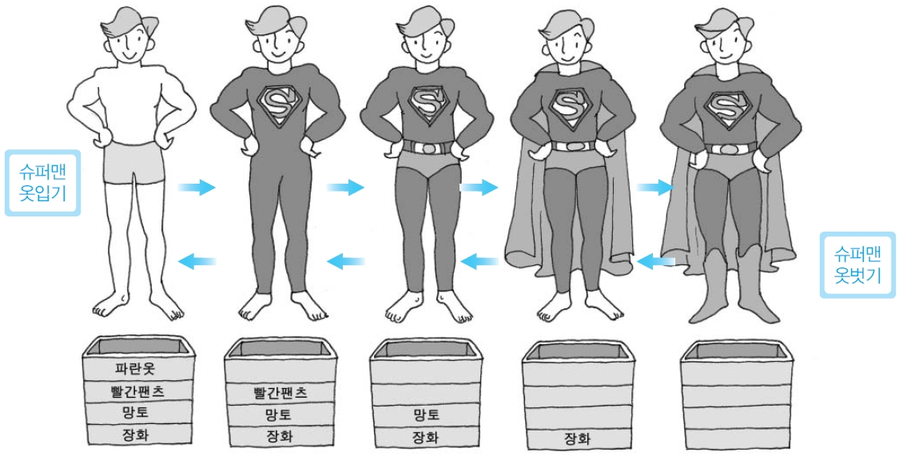
스택
  후입선출 구조의 예2 : 슈퍼맨의 옷 갈아입기
    수퍼맨이 옷을 벗는 순서
      ① 장화 → ②망토 → ③빨간팬츠 → ④파란옷
    슈퍼맨이 옷을 입는 순서
      ④ 파란옷 → ③빨간팬츠 → ②망토 → ①장화

Slide 6
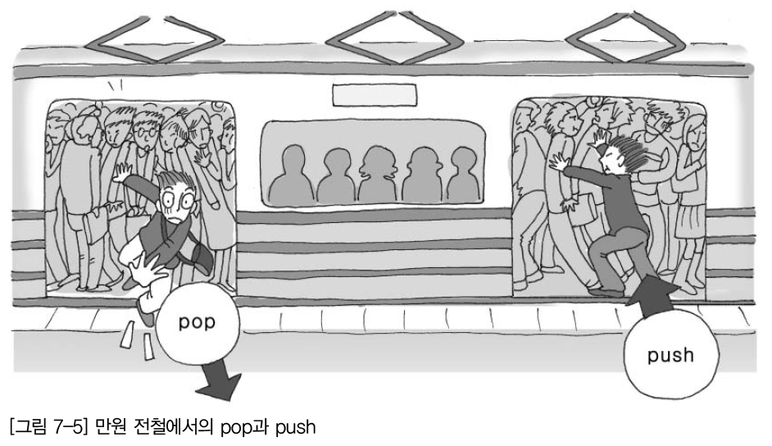
스택
스택의 연산
  스택에서의 삽입 연산 : push
  스택에서의 삭제 연산 : pop

Slide 7
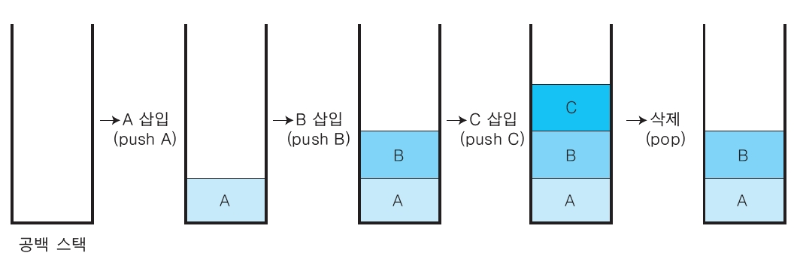
스택
  스택에서의 원소 삽입/삭제 과정
    공백 스택에 원소 A, B, C를 순서대로 삽입하고 한번 삭제하는 동안의
    스택 변화

Slide 8
스택의 추상 자료형
  스택에 대한 추상 자료형
ADT Stack
데이터 : 0개 이상의 원소를 가진 유한 순서 리스트
연산 : S ∈ Stack; item ∈ Element;
createStack() ::= create an empty Stack;
// 공백 스택을 생성하는 연산
isEmpty(S) ::= if (S is empty) then return true
else return false;
// 스택 S가 공백인지 아닌지를 확인하는 연산
push(S, item) ::=insert item onto the top of S;
// 스택 S의 top에 item(원소)을 삽입하는 연산
pop(S) ::= if (isEmpty(S)) then return error
else { delete and return the top item of S };
// 스택 S의 top에 있는 item(원소)을 스택에서 삭제하고 반환하는 연산
delete(S) ::= if (isEmpty(S)) then return error
else delete the top item;a
// 스택 S의 top에 있는 item(원소)을 삭제하는 연산
peek(S) ::= if (isEmpty(S)) then return error
else return (the top item of the S);
// 스택 S의 top에 있는 item(원소)을 반환하는 연산
End Stack
[ADT 7-1]

Slide 9
추상자료형 스택
스택의 push 알고리즘
  top ← top+1;
    스택 S에서 top이 마지막 자료를 가리키고 있으므로 그 위에 자료를
    삽입하려면 먼저 top의 위치를 하나 증가
    만약 이때 top의 위치가 스택의 크기(stack_SIZE)보다 크다면
    오버플로우(overflow)상태가 되므로 삽입 연산을 수행하지 못하고
    연산 종료
  S(top) ← x;
    오버플로우 상태가 아니라면 스택의 top이 가리키는 위치에 x 삽입
push(S, x)
top ← top+1; // ❶
if (top > stack_SIZE) then overflow;
else
S(top) ← x; // ❷
end push( )
[알고리즘 7-1]

Slide 10
추상자료형 스택
스택의 pop 알고리즘
  return S(top);
    스택이 공백 스택이 아니라면 top이 가리키는 원소를 먼저 반환
  top ← top-1;
    스택의 top 원소를 반환하였으므로 top의 위치는 그 아래의 원소로
    변경하기 위해 top의 위치를 하나 감소
pop(S)
if (top = 0) then error;
else {
return S(top); // ❶
top ← top-1; // ❷
}
end pop()
[알고리즘 7-2]

Slide 11
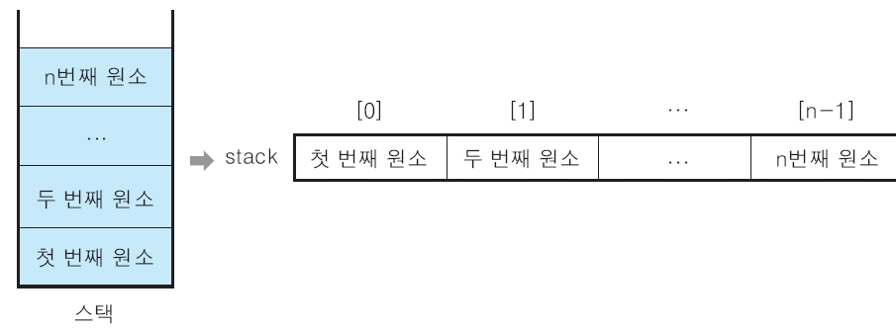
스택의 구현
순차 자료구조를 이용한 스택의 구현
  순차 자료구조인 1차원 배열을 이용하여 구현
    스택의 크기 : 배열의 크기
    스택에 저장된 원소의 순서 : 배열 원소의 인덱스
      인덱스 0번 : 스택의 첫번째 원소
      인덱스 n-1번 : 스택의 n번째 원소
    변수 top : 스택에 저장된 마지막 원소에 대한 인덱스 저장
      공백 상태 : top = -1 (초기값)
      포화 상태 : top = n-1

Slide 12
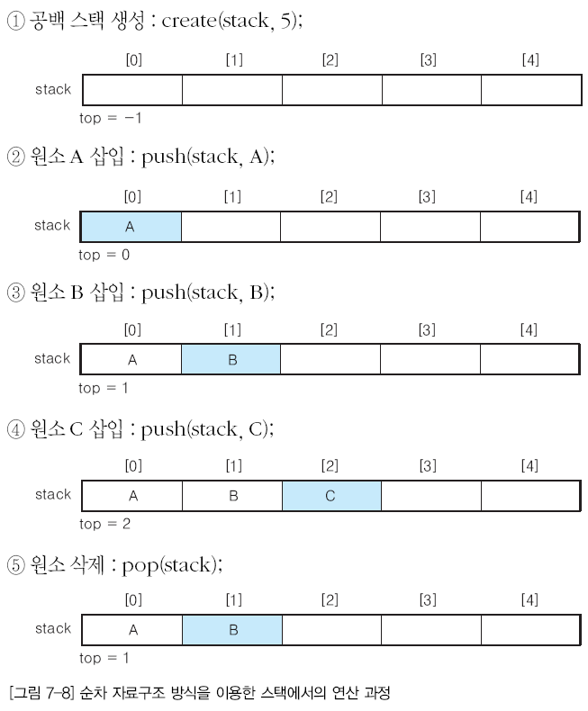
스택의 구현
  크기가 5인 1차원 배열의 스택에서 [그림 7-6]의 연산 수행과정

Slide 13
스택의 구현
  순차 자료구조 방식을 이용하여 구현한 스택 프로그램
01 interface Stack{
02 boolean isEmpty( );
03 void push(char item);
04 char pop( );
05 void delete( );
06 char peek( );
07 }
08
09 class ArrayStack implements Stack{
10 private int top;
11 private int stackSize;
12 private char itemArray[];
13
14 public ArrayStack(int stackSize){
15 top = -1;
16 this.stackSize = stackSize;
17 itemArray = new char[this.stackSize];
18 }
[예제 7-1]

Slide 14
스택의 구현
  순차 자료구조 방식을 이용하여 구현한 스택 프로그램
19
20 public boolean isEmpty(){
21 return (top == -1);
22 }
23
24 public boolean isFull(){
25 return (top == this.stackSize-1);
26 }
27
28 public void push(char item){
29 if(isFull()){
30 System.out.println("Inserting fail! Array Stack is full!!");
31 }
32 else{
33 itemArray[++top] = item;
34 System.out.println("Inserted Item : " + item);
35 }
36 }
[예제 7-1]

Slide 15
스택의 구현
  순차 자료구조 방식을 이용하여 구현한 스택 프로그램
37
38 public char pop(){
39 if(isEmpty()) {
40 System.out.println("Deleting fail! Array Stack is empty!!");
41 return 0;
42 }
43 else{
44 return itemArray[top--];
45 }
46 }
47
48 public void delete(){
49 if(isEmpty()){
50 System.out.println("Deleting fail! Array Stack is empty!!");
51 }
52 else {
53 top--;
54 }
55 }
[예제 7-1]

Slide 16
스택의 구현
  순차 자료구조 방식을 이용하여 구현한 스택 프로그램
56
57 public char peek(){
58 if(isEmpty()){
59 System.out.println("Peeking fail! Array Stack is empty!!");
60 return 0;
61 }
62 else
63 return itemArray[top];
64 }
65
66 public void printStack(){
67 if(isEmpty())
68 System.out.printf("Array Stack is empty!! %n %n");
69 else{
70 System.out.printf("Array Stack>> ");
71 for(int i=0; i<=top; i++)
72 System.out.printf("%c ", itemArray[i]);
73 System.out.println(); System.out.println();
74 }
[예제 7-1]

Slide 17
스택의 구현
  순차 자료구조 방식을 이용하여 구현한 스택 프로그램
75 }
76 }
77
78 class Ex7_1{
79 public static void main(String args[]){
80 int stackSize = 5;
81 char deletedItem;
82 ArrayStack S = new ArrayStack(stackSize);
83
84 S.push('A');
85 S.printStack( );
86
87 S.push('B');
88 S.printStack();
89
90 S.push('C');
91 S.printStack( );
[예제 7-1]

Slide 18
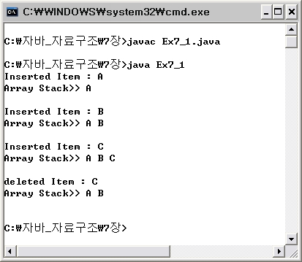
스택의 구현
  순차 자료구조 방식을 이용하여 구현한 스택 프로그램
92
93 deletedItem = S.pop();
94 if(deletedItem != 0)
95 System.out.println("deleted Item : " + deletedItem);
96 S.printStack();
97 }
98 }
[예제 7-1]

Slide 19
스택의 구현
  순차 자료구조로 구현한 스택의 장점
    순차 자료구조인 1차원 배열을 사용하여 쉽게 구현
  순차 자료구조로 구현한 스택의 단점
    물리적으로 크기가 고정된 배열을 사용하므로 스택의 크기 변경 어려움
    순차 자료구조의 단점을 그대로 가지고 있다.

Slide 20
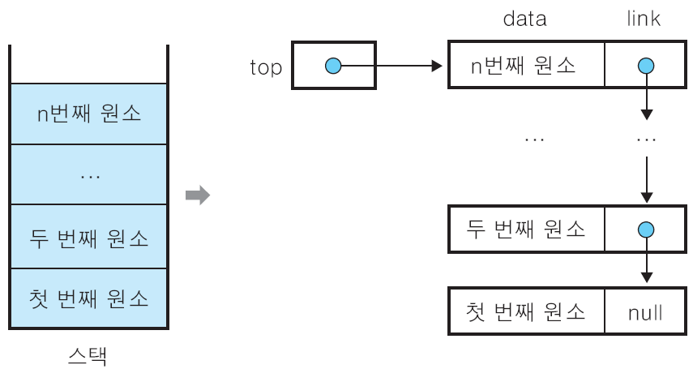
스택의 구현
연결 자료구조를 이용한 스택의 구현
  단순 연결 리스트를 이용하여 구현
    스택의 원소 : 단순 연결 리스트의 노드
      스택 원소의 순서 : 노드의 링크 포인터로 연결
      push : 리스트의 마지막에 노드 삽입
      pop : 리스트의 마지막 노드 삭제
    변수 top : 단순 연결 리스트의 마지막 노드를 가리키는 포인터 변수
      초기 상태 : top = null

Slide 21

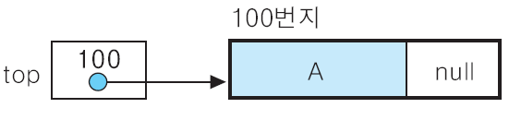
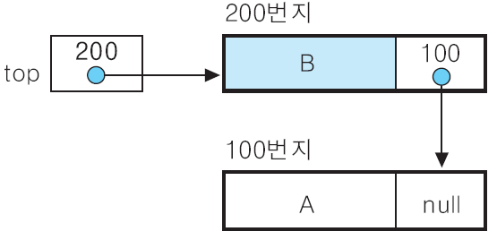
스택의 구현
  단순 연결 리스트의 스택에서 [그림6-6]의 연산 수행과정
    공백 스택 생성 : create(stack);
    원소 A 삽입 : push(stack, A);
    원소 B 삽입 : push(stack, B);

Slide 22
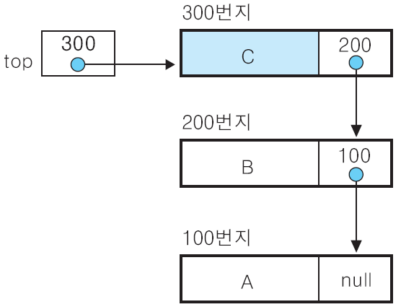
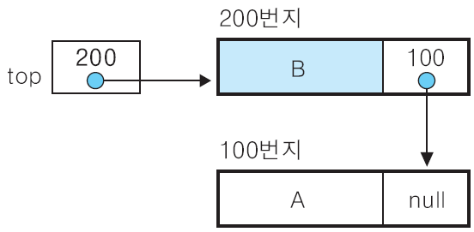
스택의 구현
    원소 C 삽입 : push(stack, C);
    원소 삭제 : pop(stack);

Slide 23
스택의 구현
  연결 자료구조 방식을 이용하여 구현한 스택 프로그램
01 interface Stack{
02 boolean isEmpty();
03 void push(char item);
04 char pop();
05 void delete();
06 char peek();
07 }
08
09 class StackNode{
10 char data;
11 StackNode link;
12 }
13
14 class LinkedStack implements Stack{
15 private StackNode top;
16
17 public boolean isEmpty(){
[예제 7-2]

Slide 24
스택의 구현
  연결 자료구조 방식을 이용하여 구현한 스택 프로그램
18 return (top == null);
19 }
20
21 public void push(char item){
22 StackNode newNode = new StackNode();
23 newNode.data = item;
24 newNode.link = top;
25 top = newNode;
26 System.out.println("Inserted Item : " + item);
27 }
28
29 public char pop(){
30 if(isEmpty()) {
31 System.out.println("Deleting fail! Linked Stack is empty!!");
32 return 0;
33 }
34 else{
35 char item = top.data;
36 top = top.link;
[예제 7-2]

Slide 25
스택의 구현
  연결 자료구조 방식을 이용하여 구현한 스택 프로그램
37 return item;
38 }
39 }
40
41 public void delete(){
42 if(isEmpty()){
43 System.out.println("Deleting fail! Linked Stack is empty!!");
44
45 }
46 else {
47 top = top.link;
48 }
49 }
50
51 public char peek(){
51 if(isEmpty()){
52 System.out.println("Peeking fail! Linked Stack is empty!!");
[예제 7-2]

Slide 26
스택의 구현
  연결 자료구조 방식을 이용하여 구현한 스택 프로그램
53 return 0;
54 }
55 else
56 return top.data;
57 }
58
59 public void printStack(){
60 if(isEmpty())
61 System.out.printf("Linked Stack is empty!! %n %n");
62 else{
63 StackNode temp = top;
64 System.out.println("Linked Stack>> ");
65 while(temp != null){
66 System.out.printf("\t %c \n", temp.data);
67 temp = temp.link;
68 }
69 System.out.println();
70 }
[예제 7-2]

Slide 27
스택의 구현
  연결 자료구조 방식을 이용하여 구현한 스택 프로그램
71 }
72 }
73
74 class Ex7_2{
75 public static void main(String args[]){
76 char deletedItem;
77 LinkedStack LS = new LinkedStack();
78
79 LS.push('A');
80 LS.printStack();
81
82 LS.push('B');
83 LS.printStack();
84
85 LS.push('C');
86 LS.printStack();
87
[예제 7-2]

Slide 28
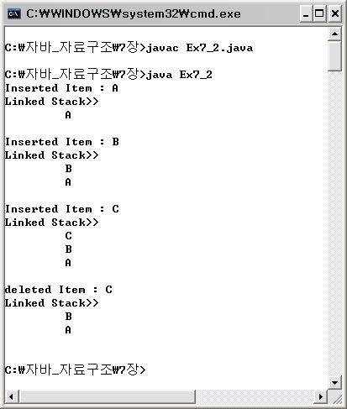
스택의 구현
  연결 자료구조 방식을 이용하여 구현한 스택 프로그램
88 deletedItem = LS.pop();
89 if(deletedItem != 0)
90 System.out.println("deleted Item : " + deletedItem);
91 LS.printStack();
92 }
93 }
[예제 7-2]

Slide 29
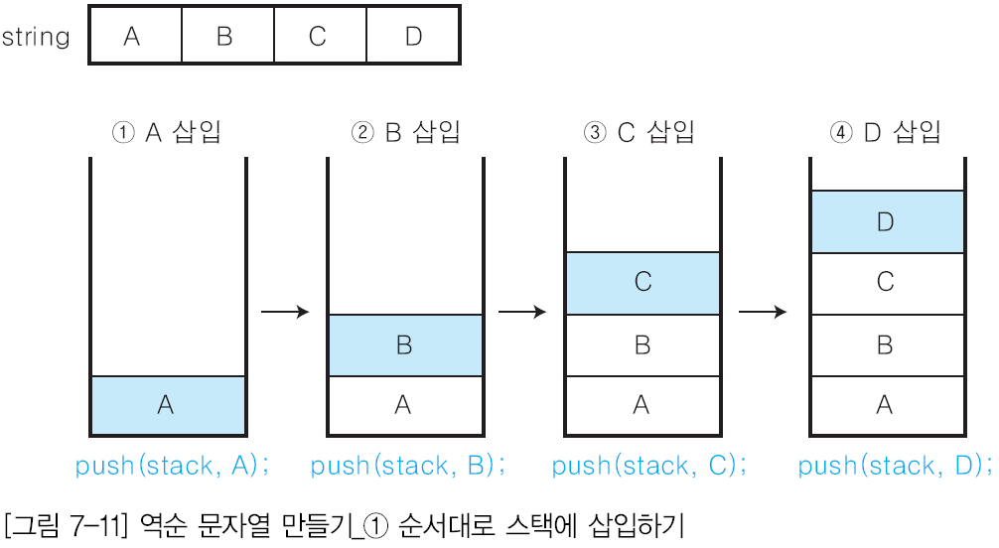
스택의 응용 – (1) 역순 문자열 만들기
역순 문자열 만들기
  스택의 후입선출(LIFO) 성질을 이용
    문자열을 순서대로 스택에 push 하기

Slide 30
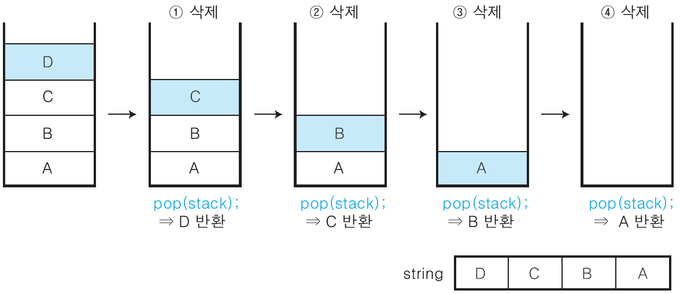
스택의 응용 – (1) 역순 문자열 만들기
    스택을 pop하여 문자열로 저장하기

Slide 31
스택의 응용 – (2) 시스템 스택
시스템 스택
  프로그램에서의 호출과 복귀에 따른 수행 순서를 관리
    가장 마지막에 호출된 함수가 가장 먼저 실행을 완료하고 복귀하는 후입선출 구조이므로, 후입선출 구조의 스택을 이용하여 수행순서 관리
    함수 호출이 발생하면 호출한 함수 수행에 필요한 지역변수, 매개변수 및 수행 후 복귀할 주소 등의 정보를 스택 프레임(stack frame)에 저장하여 시스템 스택에 삽입
    함수의 실행이 끝나면 시스템 스택의 top 원소(스택 프레임)를 삭제(pop)하면서 프레임에 저장되어있던 복귀주소를 확인하고 복귀
    함수 호출과 복귀에 따라 이 과정을 반복하여 전체 프로그램 수행이 종료되면 시스템 스택은 공백스택이 된다.

Slide 32
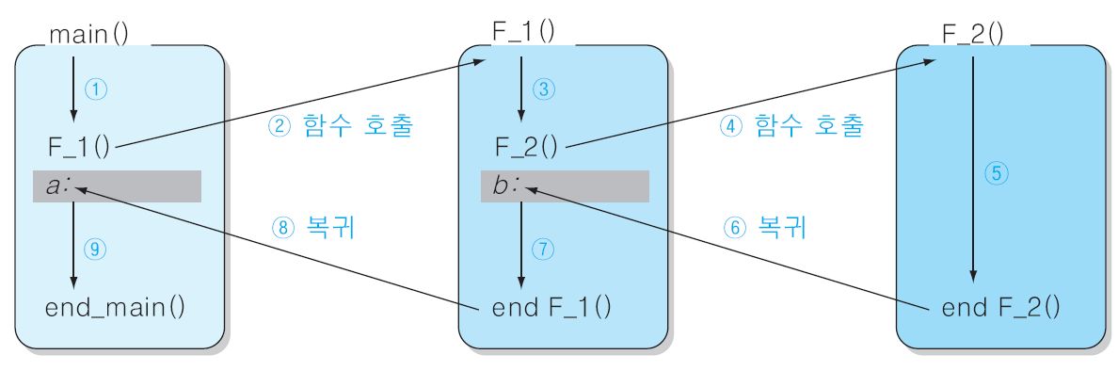
스택의 응용 – (2) 시스템 스택
  함수 호출과 복귀에 따른 전체 프로그램의 수행 순서

Slide 33
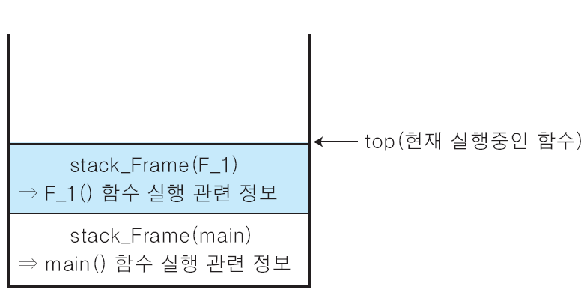
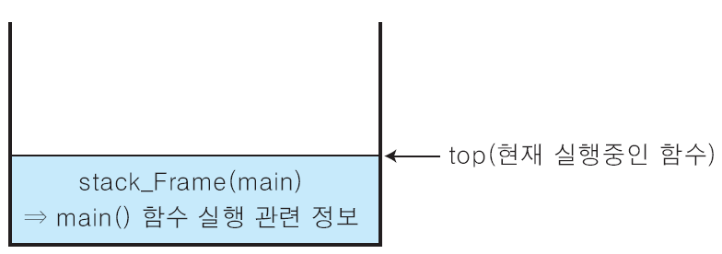
스택의 응용 – (2) 시스템 스택
    프로그램이 실행을 시작하여 main() 함수가 실행되면서 main() 함수에 관련된 정보를 스택 프레임에 저장하여 시스템 스택에 삽입
    main() 함수 실행 중에 F_1() 함수 호출을 만나면 함수 호출과 복귀에 필요한 정보를 스택 프레임에 저장하여 시스템 스택에 삽입하고, 호출된 함수인 F_1() 함수로 이동
      이때 스택 프레임에는 호출된 함수의 수행이 끝나고 main() 함수로 복귀할 주소 a를 저장

Slide 34
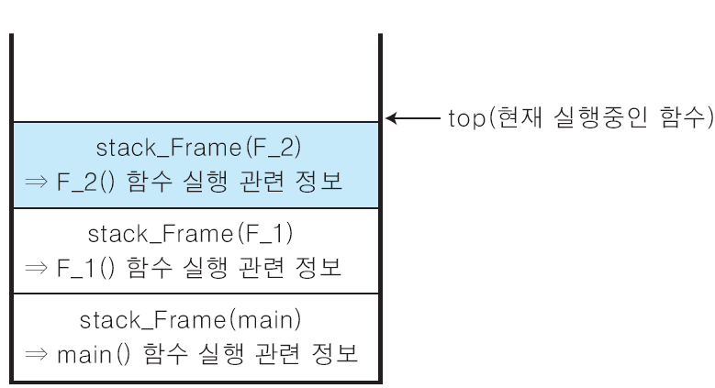
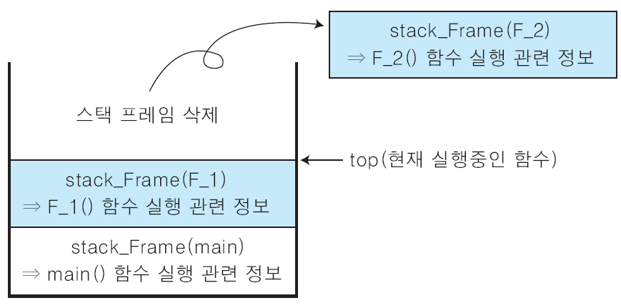
스택의 응용 – (2) 시스템 스택
    호출된 함수 F_1() 함수를 실행
    F_1() 함수 실행 중에 F_2() 함수 호출을 만나면 다시 함수 호출과 복귀에 필요한 정보를 스택 프레임에 저장하여 시스템 스택에 삽입. 호출된 함수인 F_2() 함수를 실행
      스택 프레임에는 F_1() 함수로 복귀할 주소 b를 저장
    호출된 함수 F_2() 함수를 실행 완료
    시스템 스택의 top에 있는 스택 프레임을 pop하여 정보를 확인하고, F_1() 함수의 b주소로 복귀

Slide 35
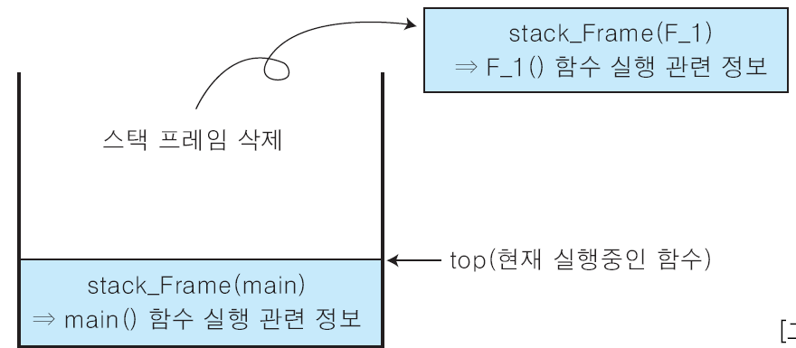
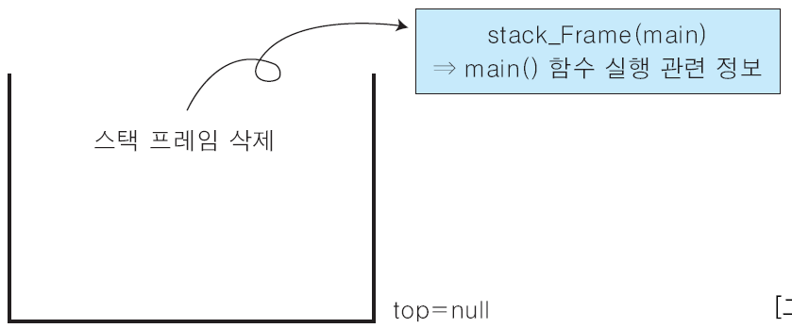
스택의 응용 – (2) 시스템 스택
    복귀된 함수 F_1() 함수의 b주소 이후 부분을 실행
    시스템 스택의 top에 있는 스택 프레임을 pop하여 정보를 확인하고 main() 함수의 a주소로 복귀
    복귀된 main() 함수의 a주소 이후 부분에 대한 실행이 완료되면 시스템 스택의 top에 있는 스택 프레임을 pop하는데, 시스템 스택이 공백이 되었으므로 전체 프로그램 실행 종료

Slide 36
스택의 응용
수식의 괄호 검사
  수식에 포함되어있는 괄호는 가장 마지막에 열린 괄호를 가장 먼저 닫아 주어야 하는 후입선출 구조로 구성되어있으므로, 후입선출 구조의 스택을 이용하여 괄호를 검사한다.
  수식을 왼쪽에서 오른쪽으로 하나씩 읽으면서 괄호 검사
    왼쪽 괄호를 만나면 스택에 push
    오른쪽 괄호를 만나면 스택을 pop하여 마지막에 저장한 괄호와 같은 종류인지를 확인
      같은 종류의 괄호가 아닌 경우 괄호의 짝이 잘못 사용된 수식!
    수식에 대한 검사가 모두 끝났을 때 스택은 공백 스택
      수식이 끝났어도 스택이 공백이 되지 않으면 괄호의 개수가 틀린 수식!

Slide 37
스택의 응용
  수식의 괄호 검사 알고리즘
testPair( )
exp ← Expression;
Stack ← null;
while (true) do {
symbol ← getSymbol(exp);
case {
symbol = "(" or "[" or "{" :
push(Stack, symbol);
symbol = ")" :
open_pair ← pop(Stack);
if (open_pair ≠ "(") then return false;
symbol = "]" :
open_pair ← pop(Stack);
if (open_pair ≠ "[") then return false;
symbol = "}" :
open_pair ← pop(Stack);
if (open_pair ≠ "{") then return false;
[알고리즘 7-3]

Slide 38
스택의 응용
  수식의 괄호 검사 알고리즘
symbol = null :
if (isEmpty(Stack)) then return true;
else return false;
else :
}
}
end testPair( )
[알고리즘 7-3]

Slide 39
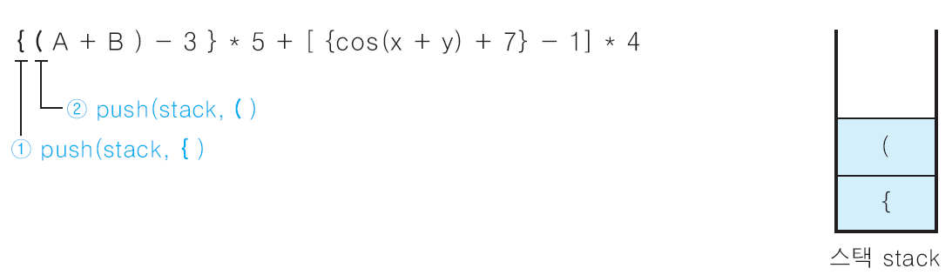
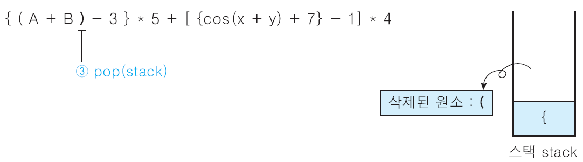
스택의 응용
  수식의 괄호 검사 예
    검사할 수식 : {(A+B)-3}*5+[{cos(x+y)+7}-1]*4
>> 계속

Slide 40
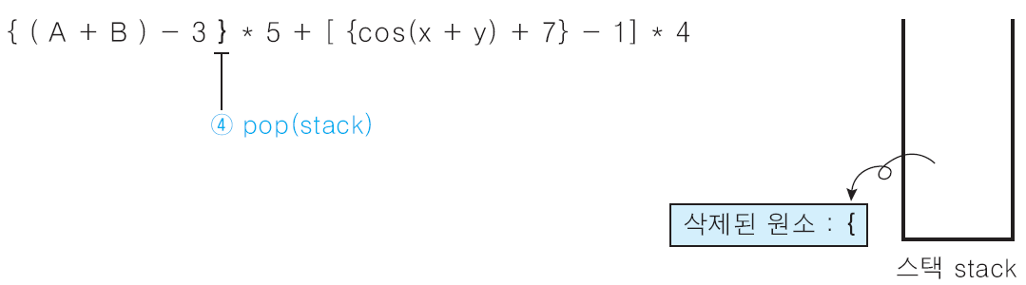
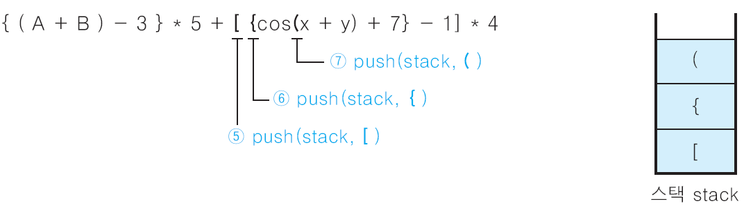
스택의 응용
>> 계속

Slide 41
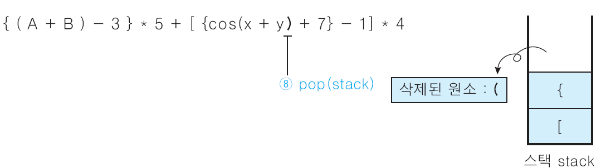
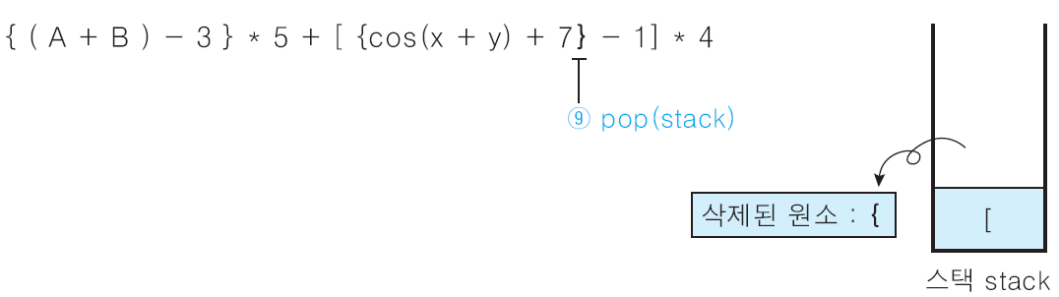
스택의 응용 – (3) 수식의 괄호 검사

Slide 42
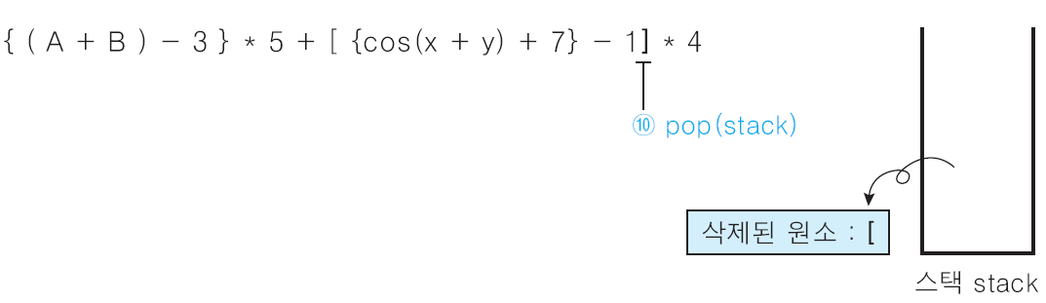
스택의 응용 – (3) 수식의 괄호 검사

Slide 43
스택의 응용
  연결 자료구조 방식을 이용하여 구현한 스택 프로그램
001 interface Stack{
002 boolean isEmpty( );
003 void push(char item);
004 char pop( );
005 void delete( );
006 char peek( );
007 }
008
009 class StackNode{
010 char data;
011 StackNode link;
012 }
013
014 class LinkedStack implements Stack{
015 private StackNode top;
016
017 public boolean isEmpty(){
018 return (top == null);
019 }
[예제 7-3]

Slide 44
스택의 응용
  연결 자료구조 방식을 이용하여 구현한 스택 프로그램
020
021 public void push(char item){
022 StackNode newNode = new StackNode();
023 newNode.data = item;
024 newNode.link = top;
025 top = newNode;
026 // System.out.println("Inserted Item : " + item);
027 }
028
029 public char pop(){
030 if(isEmpty()) {
031 System.out.println("Deleting fail! Linked Stack is empty!!");
032 return 0;
033 }
034 else{
035 char item = top.data;
036 top = top.link;
037 return item;
038 }
[예제 7-3]

Slide 45
스택의 응용
  연결 자료구조 방식을 이용하여 구현한 스택 프로그램
039 }
040
041 public void delete(){
042 if(isEmpty()){
043 System.out.println("Deleting fail! Linked Stack is empty!!");
044
045 }
046 else {
047 top = top.link;
048 }
049 }
050
051 public char peek(){
052 if(isEmpty()){
053 System.out.println("Peeking fail! Linked Stack is empty!!");
054 return 0;
055 }
056 else
057 return top.data;
[예제 7-3]

Slide 46
스택의 응용
  연결 자료구조 방식을 이용하여 구현한 스택 프로그램
058 }
059
060 public void printStack(){
061 if(isEmpty())
062 System.out.printf("Linked Stack is empty!! %n %n");
063 else{
064 StackNode temp = top;
065 System.out.println("Linked Stack>> ");
066 while(temp != null){
067 System.out.printf("\t %c \n", temp.data);
068 temp = temp.link;
069 }
070 System.out.println();
071 }
072 }
073 }
074
[예제 7-3]

Slide 47
스택의 응용
  연결 자료구조 방식을 이용하여 구현한 스택 프로그램
075 class OptExp{
076 private String exp;
077 private int expSize;
078 private char testCh, openPair;
079
080 public boolean testPair(String exp){
081 this.exp = exp;
082 LinkedStack S = new LinkedStack();
083 expSize = this.exp.length();
084 for(int i=0; i<expSize; i++){
085 testCh = this.exp.charAt(i);
086 switch(testCh){
087 case '(' :
088 case '{' :
089 case '[' :
090 S.push(testCh); break;
091 case ')' :
092 case '}' :
093 case ']' :
094 if(S.isEmpty()) return false;
095 else{
096 openPair = S.pop();
097 if((openPair == '(' && testCh != ')') ||
098 (openPair == '{' && testCh != '}') ||
099 (openPair == '[' && testCh != ']'))
100 return false;
101 else break;
102 }
103 }
104 }
105 if (S.isEmpty()) return true;
106 else return false;
107 }
108
109 public char[] toPostfix(String infix){
110 char testCh;
111 exp = infix;
112 int expSize = 10;
113 int j=0;
114 char postfix[] = new char[expSize];
115 LinkedStack S = new LinkedStack();
116
117 for(int i=0; i<=expSize; i++){
118 testCh = this.exp.charAt(i);
119 switch(testCh){
120 case '0':
121 case '1':
122 case '2':
123 case '3':
124 case '4':
125 case '5':
126 case '6':
127 case '7':
128 case '8':
129 case '9':
130 postfix[j++] = testCh; break;
131
132 case '+' :
133 case '-' :
134 case '*' :
135 case '/' :
136 S.push(testCh); break;
137
138 case ')' : postfix[j++] =S.pop(); break;
139
140
141 default:
142 }
143 }
144 postfix[j] = S.pop();
145 return postfix;
146 }
147 }
148
149 class Ex7_3{
150 public static void main(String args[]){
151 OptExp opt = new OptExp();
152 String exp = "(3*5)-(6/2)";
153 char postfix[];
154 int value;
155 System.out.println(exp);
156 if(opt.testPair(exp))
157 System.out.println("괄호 맞음!");
158 else
159 System.out.println("괄호 틀림!!!");
160
161 System.out.printf("\n후위표기식 : ");
162 postfix = opt.toPostfix(exp);
163 System.out.println(postfix);
164 }
165 }
[예제 7-3]

Slide 48
스택의 응용
  연결 자료구조 방식을 이용하여 구현한 스택 프로그램
075 class OptExp{
076 private String exp;
077 private int expSize;
078 private char testCh, openPair;
079
080 public boolean testPair(String exp){
081 this.exp = exp;
082 LinkedStack S = new LinkedStack();
083 expSize = this.exp.length();
084 for(int i=0; i<expSize; i++){
085 testCh = this.exp.charAt(i);
086 switch(testCh){
087 case '(' :
088 case '{' :
089 case '[' :
090 S.push(testCh); break;
091 case ')' :
092 case '}' :
[예제 7-3]

Slide 49
스택의 응용
  연결 자료구조 방식을 이용하여 구현한 스택 프로그램
093 case ']' :
094 if(S.isEmpty()) return false;
095 else{
096 openPair = S.pop();
097 if((openPair == '(' && testCh != ')') ||
098 (openPair == '{' && testCh != '}') ||
099 (openPair == '[' && testCh != ']'))
100 return false;
101 else break;
102 }
103 }
104 }
105 if (S.isEmpty()) return true;
106 else return false;
107 }
108
109 public char[] toPostfix(String infix){
110 char testCh;
[예제 7-3]

Slide 50
스택의 응용
  연결 자료구조 방식을 이용하여 구현한 스택 프로그램
111 exp = infix;
112 int expSize = 10;
113 int j=0;
114 char postfix[] = new char[expSize];
115 LinkedStack S = new LinkedStack();
116
117 for(int i=0; i<=expSize; i++){
118 testCh = this.exp.charAt(i);
119 switch(testCh){
120 case '0':
121 case '1':
122 case '2':
123 case '3':
124 case '4':
125 case '5':
126 case '6':
127 case '7':
128 case '8':
[예제 7-3]

Slide 51
스택의 응용
  연결 자료구조 방식을 이용하여 구현한 스택 프로그램
129 case '9':
130 postfix[j++] = testCh; break;
131
132 case '+' :
133 case '-' :
134 case '*' :
135 case '/' :
136 S.push(testCh); break;
137
138 case ')' : postfix[j++] =S.pop(); break;
139
140
141 default:
142 }
143 }
144 postfix[j] = S.pop();
145 return postfix;
146 }
147 }
[예제 7-3]

Slide 52
스택의 응용
  연결 자료구조 방식을 이용하여 구현한 스택 프로그램
148
149 class Ex7_3{
150 public static void main(String args[]){
151 OptExp opt = new OptExp();
152 String exp = "(3*5)-(6/2)";
153 char postfix[];
154 int value;
155 System.out.println(exp);
156 if(opt.testPair(exp))
157 System.out.println("괄호 맞음!");
158 else
159 System.out.println("괄호 틀림!!!");
160
161 System.out.printf("\n후위표기식 : ");
162 postfix = opt.toPostfix(exp);
163 System.out.println(postfix);
164 }
165 }
[예제 7-3]

Slide 53
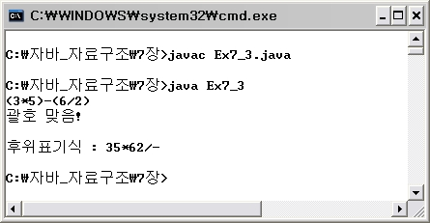
스택의 응용
  실행결과

Slide 54
스택의 응용
수식의 표기법
  전위표기법(prefix notation)
    연산자를 앞에 표기하고 그 뒤에 피연산자를 표기하는 방법
      예) +AB
  중위표기법(infix notation)
    연산자를 피연산자의 가운데 표기하는 방법
      예) A+B
  후위표기법(postfix notation)
    연산자를 피연산자 뒤에 표기하는 방법
      예) AB+

Slide 55
스택의 응용
  중위표기식의 전위표기식 변환 방법
    예) A*B-C/D
    1단계: ( (A*B) - (C/D) )
    2단계:
⇒ -(*(A B) /(C D))
    3단계: -*AB/CD
① 수식의 각 연산자에 대해서 우선순위에 따라 괄호를 사용하여 다시 표현한다.
② 각 연산자를 그에 대응하는 왼쪽괄호의 앞으로 이동시킨다.
③ 괄호를 제거한다.

Slide 56
스택의 응용
  중위표기식의 후위표기식 변환 방법
    예) A*B-C/D
    1단계: ( (A*B) - (C/D) )
    2단계:
⇒ ( (A B)* (C D)/ )-
    3단계: AB*CD/-
① 수식의 각 연산자에 대해서 우선순위에 따라 괄호를 사용하여 다시 표현한다.
② 각 연산자를 그에 대응하는 오른쪽괄호의 뒤로 이동시킨다.
③ 괄호를 제거한다.

Slide 57
스택의 응용
스택을 사용하여 입력된 중위표기식을 후위표기식으로 변환
  변환 방법
왼쪽 괄호를 만나면 무시하고 다음 문자를 읽는다.
피연산자를 만나면 출력한다.
연산자를 만나면 스택에 push한다.
오른쪽괄호를 만나면 스택을 pop하여 출력한다.
수식이 끝나면, 스택이 공백이 될 때까지 pop하여 출력한다.

Slide 58
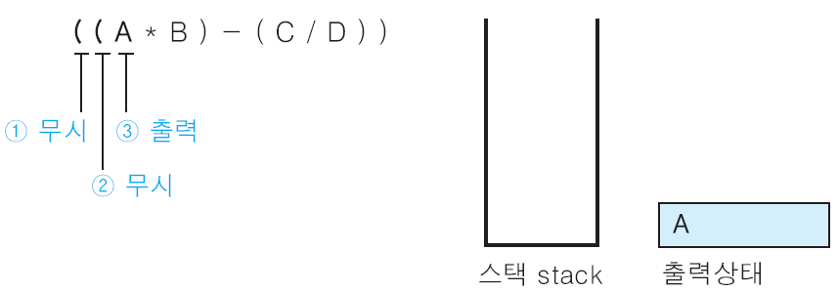
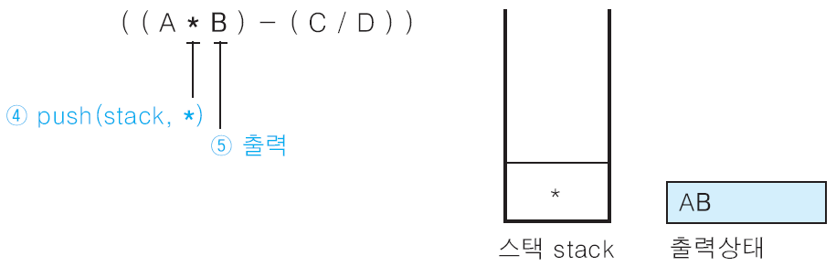
스택의 응용
  예) ((A*B)-(C/D))

Slide 59
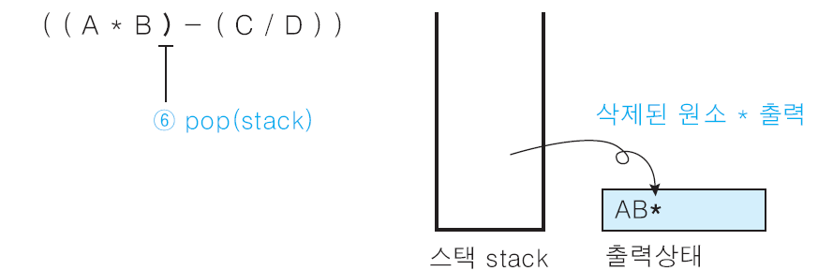
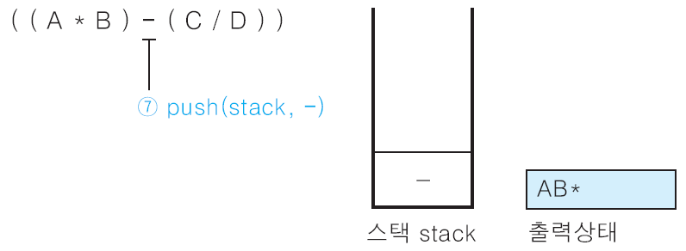
스택의 응용
  예) ((A*B)-(C/D))

Slide 60
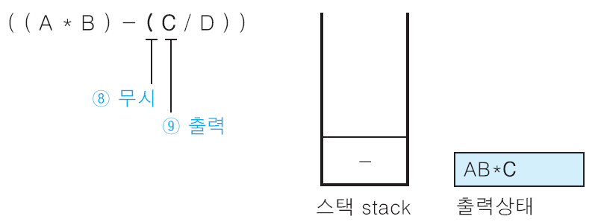
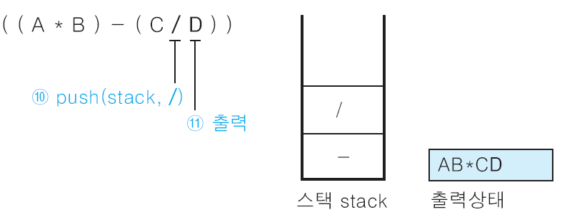
스택의 응용
  예) ((A*B)-(C/D))

Slide 61
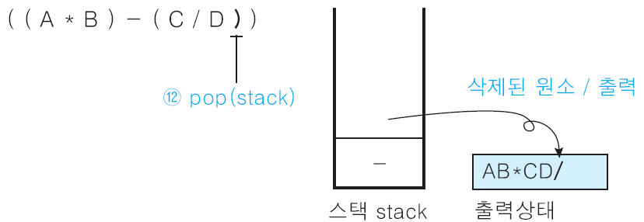
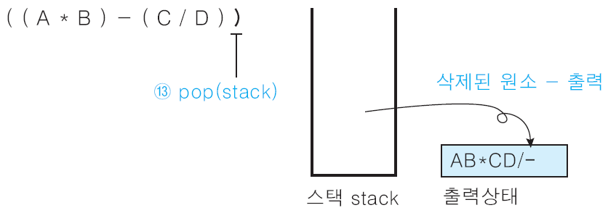
스택의 응용
  예) ((A*B)-(C/D))

Slide 62
스택의 응용
  중위 표기법에 대한 후위 표기법 변환 알고리즘
infix_to_postfix(exp)
while(true) do {
symbol ← getSymbol(exp);
case {
symbol = operand : // 피연산자 처리
print(symbol);
symbol = operator : // 연산자 처리
push(stack, symbol);
symbol = ")" : // 오른쪽 괄호 처리
print(pop(stack));
symbol = null : // 중위 수식의 끝
while(top > -1) do
print(pop(stack));
else :
}
}
end infix_to_postfix( )
[알고리즘 7-4]

Slide 63
스택의 응용
스택을 사용하여 후위표기식을 연산
  연산 방법
    수식이 끝나고 스택에 마지막으로 남아있는 원소는 전체 수식의 연산결과 값이 된다.
피연산자를 만나면 스택에 push 한다.
연산자를 만나면 필요한 만큼의 피연산자를 스택에서 pop하여 연산하고, 연산결과를 다시 스택에 push 한다.
수식이 끝나면, 마지막으로 스택을 pop하여 출력한다.

Slide 64
스택의 응용
  후위 표기 수식의 연산 알고리즘
evalPostfix(exp)
while (true) do {
symbol ← getSymbol(exp);
case {
symbol = operand : // 피연산자 처리
push(Stack, symbol);
symbol = operator : // 연산자 처리
opr2 ← pop(Stack);
opr1 ← pop(Stack);
result ← opr1 op(symbol) opr2;
// 스택에서 꺼낸 피연산자들을 연산자로 연산
push(Stack, result);
symbol = null : // 후위 수식의 끝
print(pop(Stack));
}
}
end evalPostfix()
[알고리즘 7-5]

Slide 65
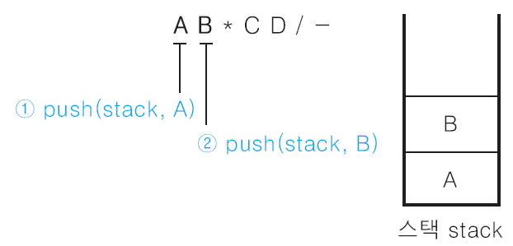
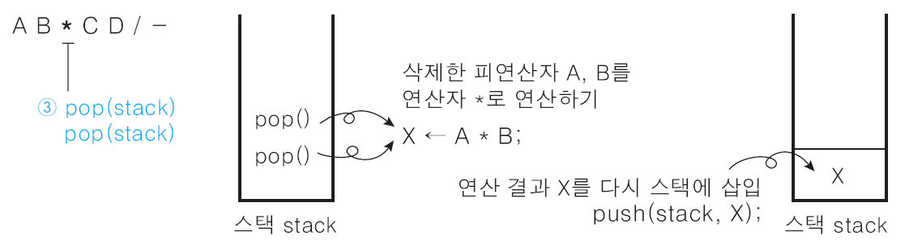
스택의 응용
  예) AB*CD/-

Slide 66
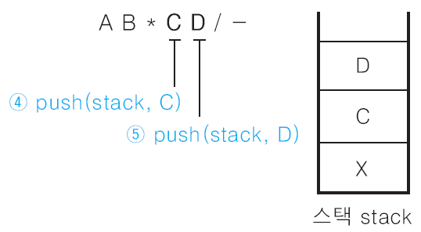
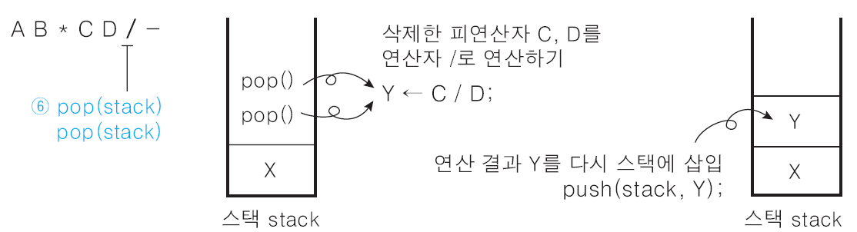
스택의 응용
  예) AB*CD/-

Slide 67
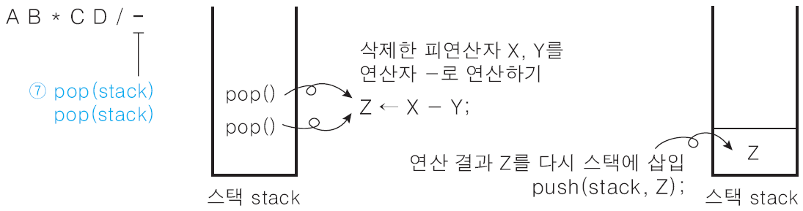
스택의 응용
  예) AB*CD/-

Slide 68
스택의 응용
  후위 표기 수식의 연산 프로그램
01 class StackNode{
02 int data;
03 StackNode link;
04 }
05
06 class LinkedStack{
07 private StackNode top;
08
09 public boolean isEmpty(){
10 return (top == null);
11 }
12
13 public void push(int item){
14 StackNode newNode = new StackNode();
15 newNode.data = item;
16 newNode.link = top;
17 top = newNode;
18 }
19
[예제 7-4]

Slide 69
스택의 응용
  후위 표기 수식의 연산 프로그램
20 public int pop(){
21 if(isEmpty()) {
22 System.out.println("Deleting fail! Linked Stack is empty!!");
23 return 0;
24 }
25 else{
26 int item = top.data;
27 top = top.link;
28 return item;
29 }
30 }
31 }
32
33 class OptExp2{
34 private String exp;
35
36 public int evalPostfix(String postfix){
37 LinkedStack S = new LinkedStack();
38 exp = postfix;
[예제 7-4]

Slide 70
스택의 응용
  후위 표기 수식의 연산 프로그램
39 int opr1, opr2, value;
40 char testCh;
41 for(int i=0; i<7; i++){
42 testCh = exp.charAt(i);
43 if(testCh != '+' && testCh != '-' && testCh !='*' && testCh != '/'){
44 value = testCh - '0';45 S.push(value);
46 }
47 else{
48 opr2 = S.pop();
49 opr1 = S.pop();
50 switch(testCh){
51 case '+' : S.push(opr1 + opr2); break;
52 case '-' : S.push(opr1 - opr2); break;
53 case '*' : S.push(opr1 * opr2); break;
54 case '/' : S.push(opr1 / opr2); break;
55 }
56 }
57 }
58 return S.pop();
[예제 7-4]

Slide 71
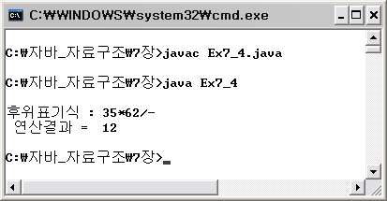
스택의 응용
  후위 표기 수식의 연산 프로그램
59 }
60 }
61
62 class Ex7_4{
63 public static void main(String args[]){
64 OptExp2 opt = new OptExp2();
65 int result;
66 String exp = "35*62/-";
67 System.out.printf("\n후위표기식 : %s", exp);
68 result = opt.evalPostfix(exp);
69 System.out.printf("\n 연산결과 = %d \n", result);
70 }
71 }
[예제 7-4]

Slide 72
Thank You !
IT CookBook 자바로 배우는 쉬운 자료구조 7장 끝

